Slide 1

苏教版 数学 五年级 下册
4
分数的意义和性质
分数的基本性质
情境导入
探究新知
课堂练习
课堂小结
课后作业
WWW.PPT818.COM

Slide 2


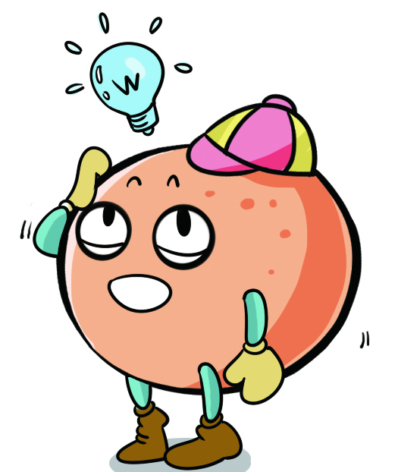

情境导入
动物园有3只猴子，管理员拿来一个西瓜分给它们吃：西瓜平均分，每人吃3块怎么样？小猴子们很不高兴，都嫌太少了。管理员：那西瓜平均分，每人4块怎么样？小猴子们都很高兴。同学们，你们说，猴子吃到的西瓜变多了吗？为什么？
没有变多，因为每只猴子吃得还是这个西瓜的三分之一。
返回

Slide 3


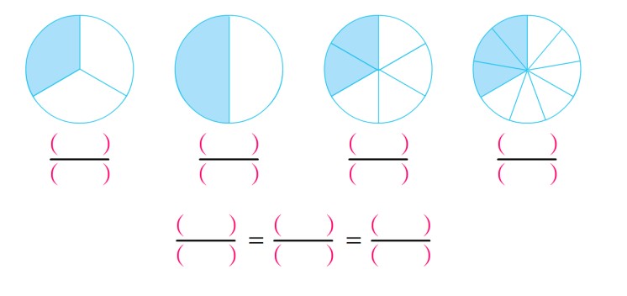
探究新知
用分数表示各图中的涂色部分，再把大小相等的分数填入等式。
例 11
1
1
2
3
3
2
6
9
1
2
3
3
6
9
返回

Slide 4






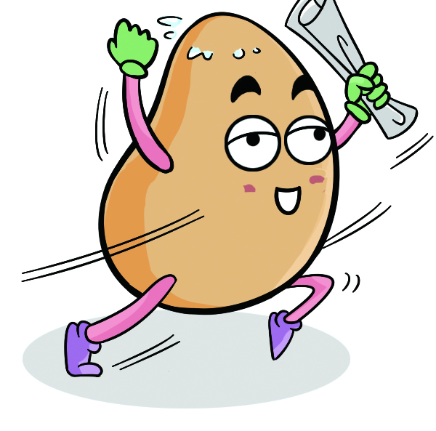
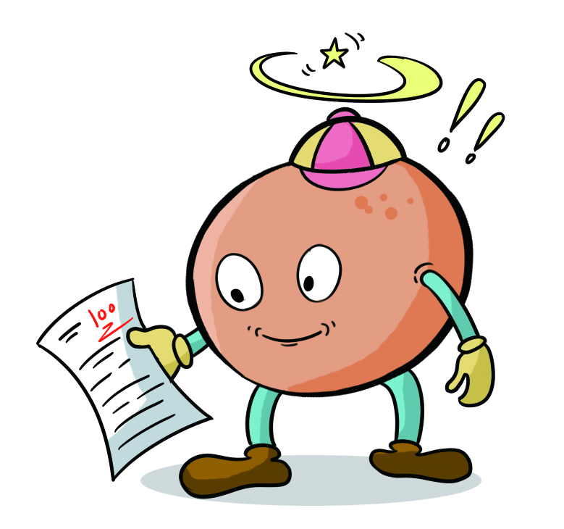
把一张正方形纸对折，涂色表示它的 。
继续对折，每次找出一个和 相等的
分数，并用等式表示。
例 12
=
=
=
返回

Slide 5
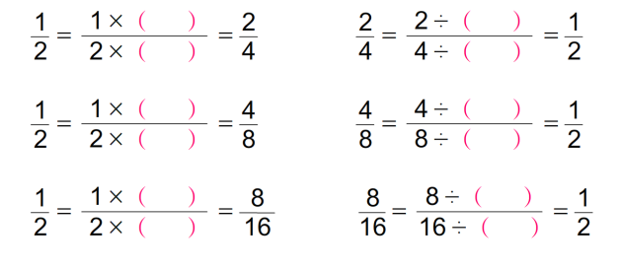

每个等式中分数的分子、分母是怎样变化的？完成下面的填空，与同学交流。
2
2
2
2
4
4
4
4
8
8
8
8
2
4
8
4
8
16
返回

Slide 6

再观察例11等式中的三个分数，它的分子，分母是怎样变化的？
通过上面的活动，你有什么发现？
分数的分子和分母同时乘或除以一个相同的数（0除外），分数的大小不变，这是分数的基本性质。
返回

Slide 7

根据分数和除法的关系，你能用除法中商不变的规律来说明分数的基本性质吗？
在除法中，被除数和除数同时乘或除以相同的数（0除外），商不变。分数的分子相当于被除数，分母相当于除数，所以，分数的分子、分母同时乘或除以相同的数（0除外），分数的大小不变。
返回

Slide 8
回顾发现分数基本性质的过程，你有哪些收获？
一个分数，有无数个与它相等的分数。
画图和操作能帮助我们发现规律。
学习过程中，要注意沟通知识之间的联系。
返回

Slide 9

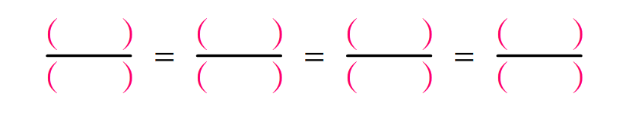
课堂练习
1.根据分数的基本性质，写出一组相等的分数。
1
4
2
8
3
12
4
16
你是怎么写的？
只要分数的分子、分母同时乘或除以一个相同的数（0除外），分数大小就是相等的。
返回

Slide 10
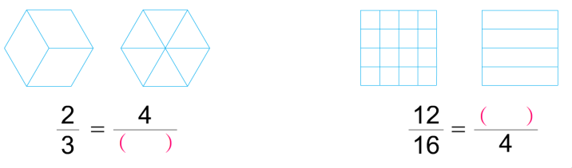

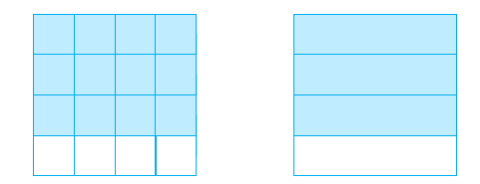
2.涂一涂，填一填。
3
6
返回

Slide 11
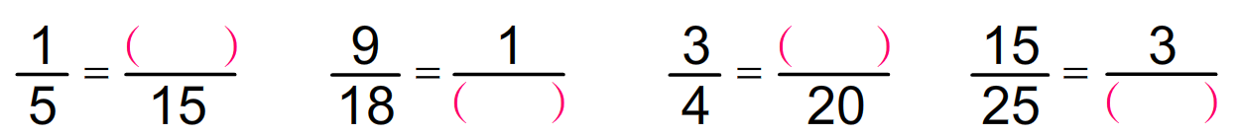
同步练习
3.
3
15
2
5
返回

Slide 12
同步练习
4.判断每组的两个分数是否相等，并说明理由。
和
和
和
和
=
=
分子、分母同时乘5，分数大小不变。
分子、分母同时除以6，分数大小不变。
返回

Slide 13

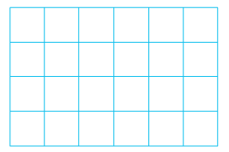
同步练习
5.在下面的方格纸上涂色表示 。
涂色部分还可以表示几分之几？
涂色部分还可以表示二分之一、四分之二、六分之三、八分之四、十二分之六。
返回

Slide 14
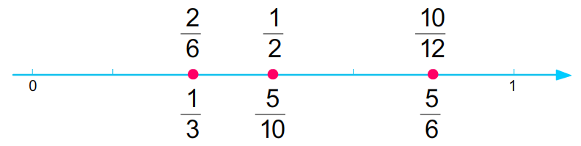
同步练习
6.下面哪些分数在直线上能用同一个点表示？把这些分数在直线上表示出来。
返回

Slide 15
同步练习
7.北新小学航模组有30人，其中男生17人。男生人数占几分之几？
17÷30=
答：男生人数占 。
返回

Slide 16

课堂小结
这节课你们都学会了哪些知识？
我知道了分数的基本性质。
分数的分子和分母同时乘或除以一个相同的数（0除外），分数的大小不变，这是分数的基本性质。
除法中的商不变规律相当于分数的基本性质。
返回

Slide 17


课后作业
补充习题:
对应练习
返回

